Slide 1
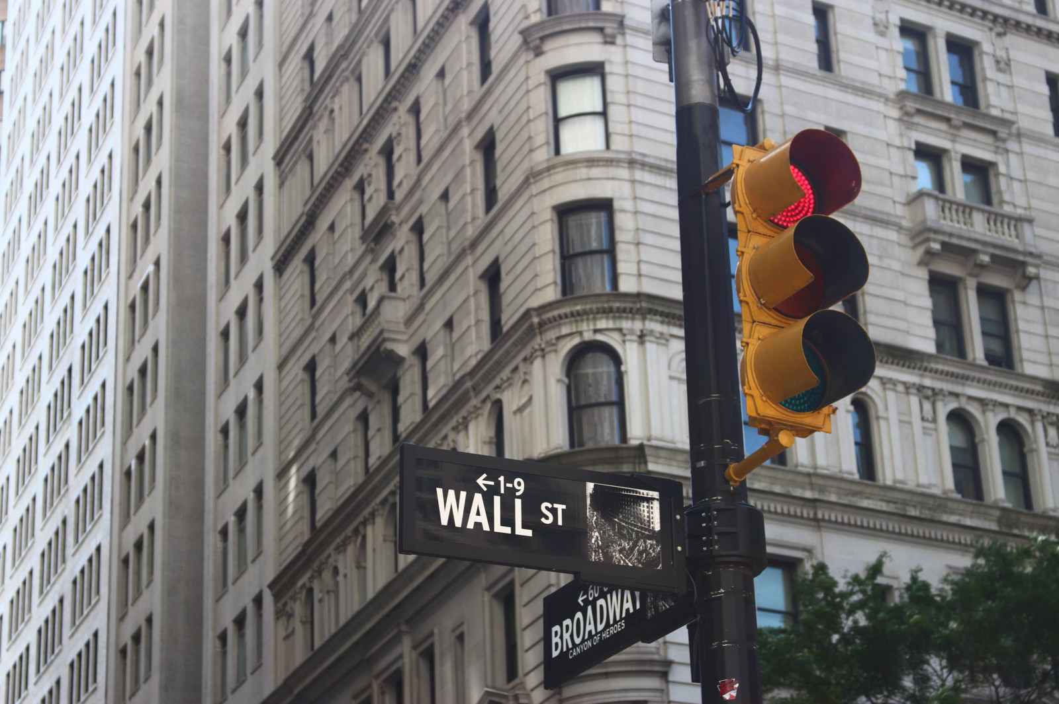
보행자 프로세스
보행자 신호등 접근
신호연장 조건 자동계산
연장
연장 여부
시각 장애인
미연장
청각 장애인
안내 조건
진동 안내
일반인
바닥 신호등 안내
음성 안내
위험 상황 판단
위험 알림/경고
위험
안전
일반 신호음
횡단 중 실시간 안내/
추가 경고
보행자 이동완료 감지/
데이터 저장
보행자 이동 완료

Slide 2
운전자 프로세스
운전 차량 횡단보도 접근
YES
횡단 대기 보행자 감지
NO
우회전 차로 경고 LED 작동
감속 및 서행하며 주의
우회전 차로 경고 LED 미작동
NO
보행자 횡단 시작?
감속 및 정지
NO
보행자 횡단완료
우회전 차로 경고 LED 미작동
우회전 진행
우회전 차로 경고 LED 작동
감속 및 서행
운전 차량 횡단보도 통과

Slide 3
관리자 프로세스
관리자
대시보드 접속
지도 페이지 접속
실패
CCTV 신호 수신
정상 여부
에러 로그 기록 및
재전송 시도
관리자에게 오류 알림
성공
실시간 CCTV
영상 모니터링
사고 발생 여부
사고발생
AI 기반 교통
혼잡도 분석
지도에 사고
지역 표시
혼잡 여부
혼잡
원활
혼잡 구역 적색 표시
혼잡 구역 황색 표시
혼잡 구역 녹색 표시
통계 축적 및 분석

Slide 4
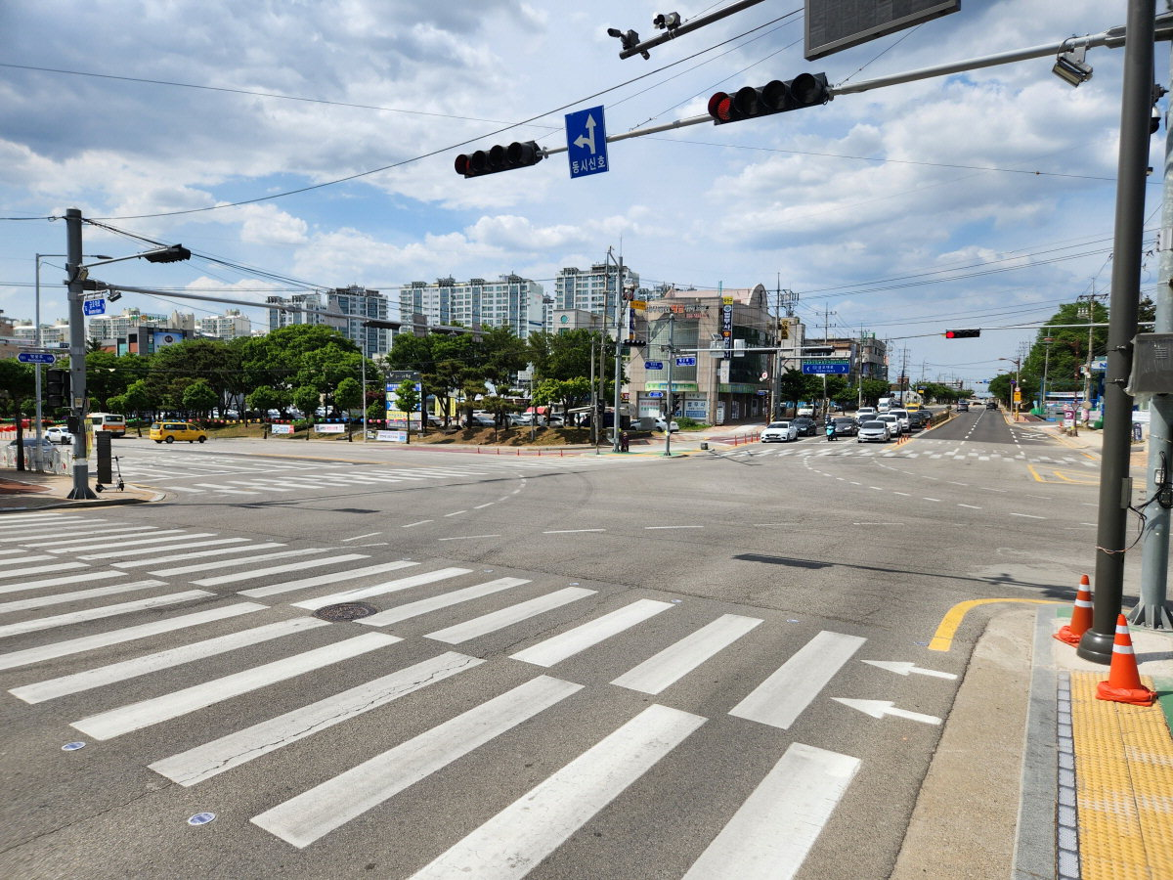
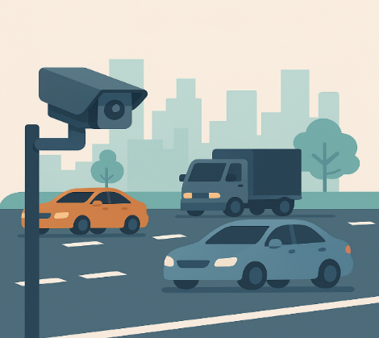

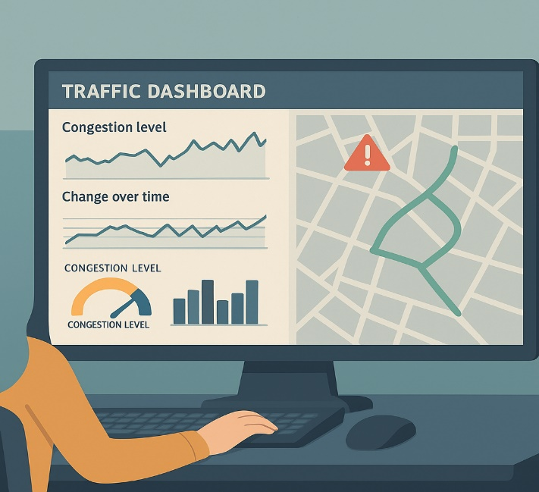

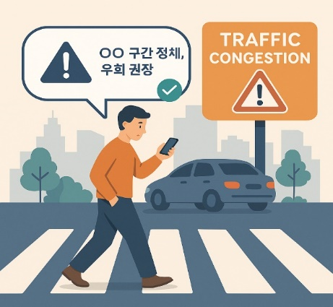
AI 기반 교통관제 CCTV 모니터링 서비스
실시간 교통 영상 수집
AI 기반 데이터 분석 및 정체 예측
관리자용 대시보드 제공
정체 및 돌발 상황 탐지
알림 전송 및 우회 경로 제공
단순 영상 송출이 아닌 AI 기반 이벤트 감지
다채널 CCTV 통합 대시보드로 상황 파악 효율화
돌발 상황 시 자동 경고 시스템 + 시민 연계
타 교통 인프라(신호제어, 스마트 횡단보도 등)와의 연동 가능성

Slide 5
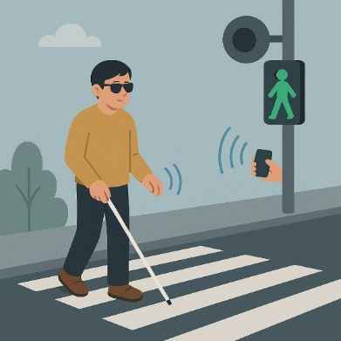
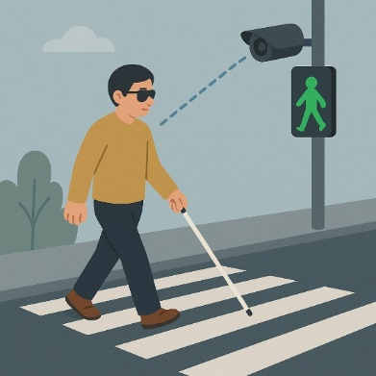
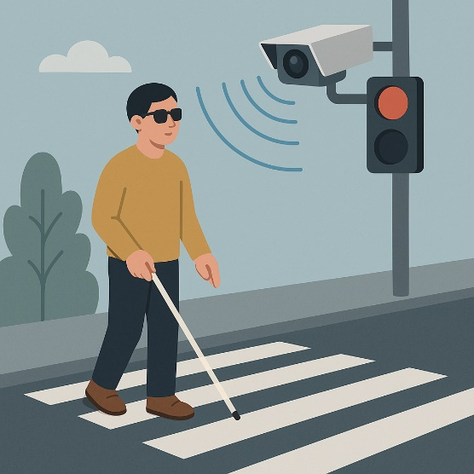
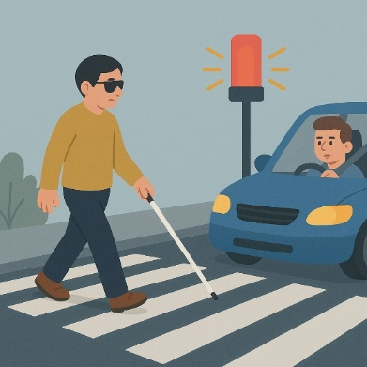
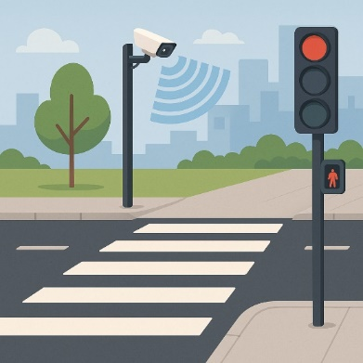
스마트 횡단보도 보행자 서비스
보행신호 연장 판별 및 제공
보행자 횡단 진행
보행자 접근 금지
차량 접근 시 경고 및 속도 유도
횡단 완료 및 시스템 초기화
AI 카메라 실시간 객체 데이터(보행자/차량/번호판 등)
신호제어 상태/연장 이력, 횡단보도 이용 통계
센서/음성/VMS 로그 및 돌발상황 이벤트 정보
CCTV 및 교통관제 시스템 연동 데이터

